Slide 1
Sinh hoạt lớp
Chủ đề: Gia đình yêu thương
Bài : Câu chuyện yêu thương
Đánh giá kết quả hoạt động tuần 17
Kế hoạch tuần 18
Sinh hoạt chủ đề
Cam kết hành động

Slide 2
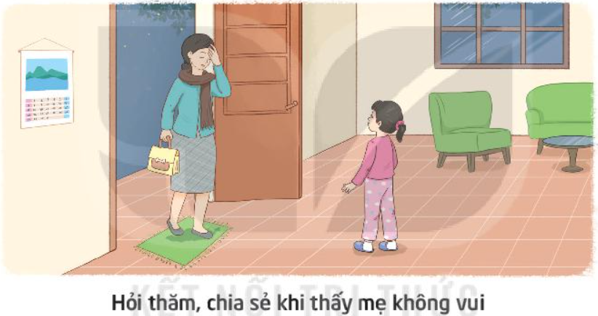
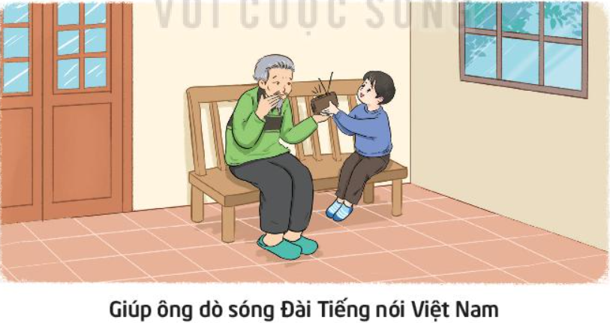
- Sắm vai xử lý tình huống thể hiện sự quan tâm, chăm sóc người thân.

Slide 3
- Sắm vai xử lý tình huống thể hiện sự quan tâm, chăm sóc người thân.
- Em sẽ làm thế nào? Em cảm thấy thế nào khi làm việc đó?
- Em có thường xuyên làm việc này không?

Slide 4


Slide 5
- Chia sẻ về những việc em đã làm thể hiện sự quan tâm, chăm sóc người thân.
Những việc em đã làm thể hiện sự quan tâm, chăm sóc người thân:
+ Hỏi thăm sức khỏe của ông bà, bố mẹ thường xuyên.
+ Giúp đỡ bố mẹ công việc nhà.
+ Xỏ chỉ vào kim khâu giúp bà
+ Đấm lưng, xoa bóp chân tay cho bố mẹ, ông bà,..
+ Tự tay làm quà tặng người thân.
* Kết luận: Trong cuộc sống có rất nhiều tình huống khác nhau để chúng ta có cơ hội quan sát và thực hiện các hành động chăm sóc người thân với nhiều yêu thương.

Slide 6
